Slide 1

Lyriks.io
Lyriks.io
PRODUIT × IA
La cohérence produit pour développer avec l'IA.
Spécification, cohérence et supervision, avant, pendant et après l'implémentation.
lyriks.io · 2026

Slide 2
SOMMAIRE
Au programme
01
Le problème
La dérive entre intention et code
02
Les 3 piliers
Spécification · Cohérence · Supervision
03
Le produit
Trois écrans, une continuité
04
Pour qui
Produit · Design · Dev · Management · Finance
05
Offres
Community · Enterprise · Managé
02

Slide 3

01
SECTION
Le problème
De l'intention produit à l'implémentation, sans dérive.
Lyriks.io

Slide 4
LE PROBLÈME
Le code va plus vite que l'alignement
À l'ère de l'IA, on produit plus de code, plus vite. Mais l'intention produit, elle, se perd en route.
LA PROMESSE
Ambiguïtés, contradictions et éléments manquants dans les specs.
États oubliés et ruptures dans les parcours.
Écarts entre ce qui est spécifié et ce qui est implémenté.
Usage de l'IA peu visible, difficile à maîtriser et à mesurer.
De l'intention produit à l'implémentation, sans dérive.
04

Slide 5
LA PLATEFORME
Trois piliers, un produit cohérent
01
Spécification
Transformer l'intention en spécifications exploitables.
02
Cohérence
Repérer les écarts avant, pendant et après le build.
03
Supervision
Encadrer les pratiques et mesurer la valeur créée.
05

Slide 6

SPÉCIFICATION PRODUIT
Une modélisation produit partagée
Une base de connaissance centralisée : équipes et agents IA partagent la même compréhension de ce qui doit être construit.
Vision produit, features & priorisation.
Cartographie des parcours clés & règles métier.
Spécifications fonctionnelle, technique & data.
06

Slide 7
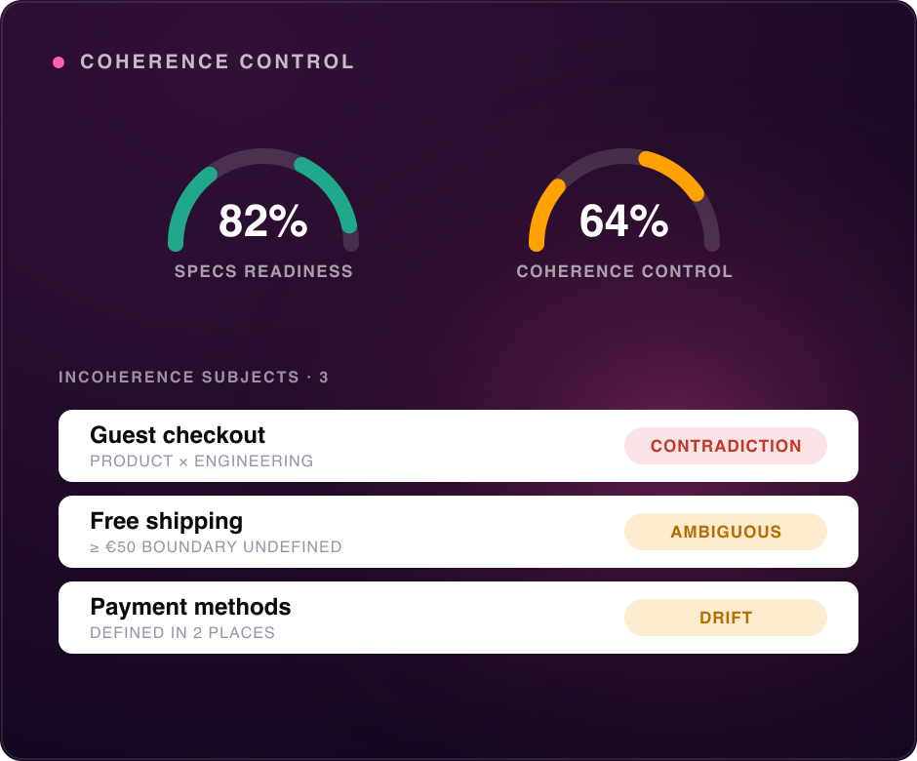
COHÉRENCE
Une continuité vérifiable entre l'intention, l'expérience et l'implémentation.
Un moteur de contrôle pour repérer les écarts avant, pendant et après le développement.
Détection des ambiguïtés, contradictions et manques.
Simulation des comportements avant le build.
Comparaison entre implémentation et spécification.
07

Slide 8
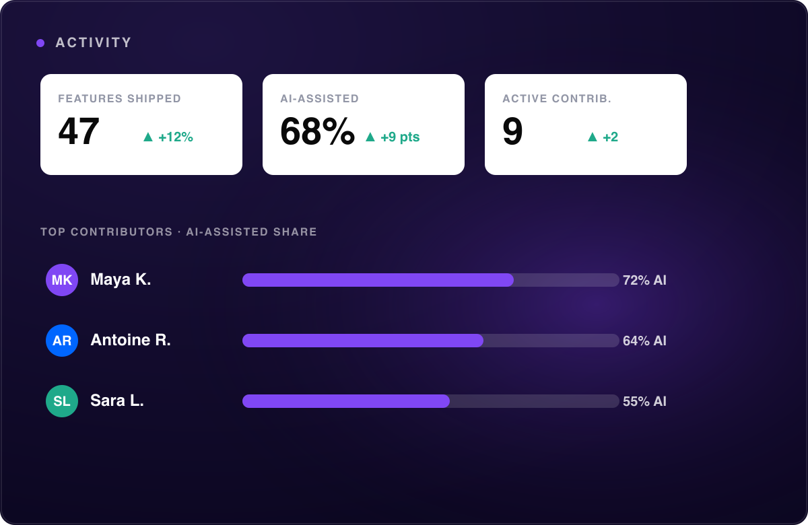
SUPERVISION
Un usage de l'IA visible et mesurable
Une vue consolidée pour encadrer les pratiques, contrôler les risques et mesurer la valeur réellement créée.
Performance des projets.
Consommation, qualité & coûts.
Partage des meilleures pratiques.
Détection rapide des comportements hors cadre.
08

Slide 9
POUR QUI
Chaque expertise fait avancer le produit
Produit Transformer l'intention produit en spécifications.
Design Concevoir des parcours cohérents de bout en bout.
Développement Construire à partir d'une spécification vérifiable.
Management Garder l'alignement, la qualité et le contrôle.
Finance Piloter l'usage et la rentabilité réelle de l'IA.
09

Slide 10
CAS D'USAGE
Ce que Lyriks débloque
1
Gagner du temps
2
Maîtriser les coûts de l'IA
Des specs claires et réutilisables : moins de rework, moins d'allers-retours, des délais tenus.
Une visibilité sur la consommation et le coût réel de l'usage de l'IA.
3
Reprendre le legacy en main
4
Superviser les ways of working
Re-cartographier l'existant et retrouver de la maîtrise sur le legacy.
Rendre les méthodes de travail visibles, encadrées et mesurables.
10

Slide 11
“
De l'intention produit à l'implémentation, sans dérive.
Lyriks
La cohérence produit à l'ère de l'IA
11

Slide 12
OFFRES & DÉPLOIEMENT
Choisissez votre mode de déploiement
Community
Enterprise
Managé
Open source · AGPL
Licence annuelle · self-service
Hébergé & opéré par Lyriks
Self-hébergé, sur vos serveurs
Modélisation produit complète
Spécifications prêtes pour l'IA
Contrôles de cohérence essentiels
Équipes multi-utilisateurs
Gestion des droits & rôles
Collaboration en temps réel
Vérification après implémentation
Infogérance complète & SLA
Supervision avancée des usages IA
SSO & sécurité avancée
Accompagnement dédié
Voir sur GitHub →
Demander un devis →
Contacter l'équipe →
12

Slide 13
L'ÉQUIPE
Les voix de Lyriks
DM
AB
AC
David Mabboux
Adrien Basso Blandin
Adrien Charles
Business
Cohérence
Produit
13

Slide 14
Restez cohérent
à l'ère de l'IA.
hello@lyriks.io
lyriks.io · Réserver une démo
Lyriks.io

